Slide 1
Cobas b 211 教育訓練
異常訊號故障排除、QC New Lot 設定與連線異常處置

Slide 2
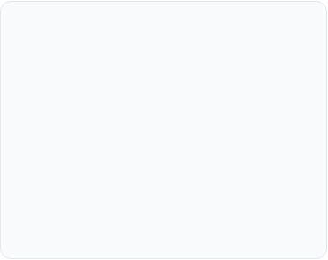
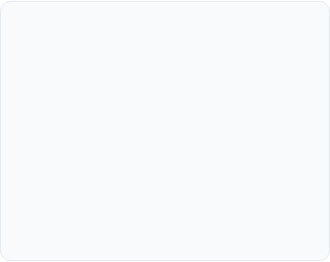
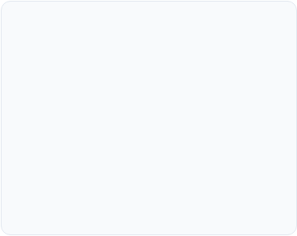



課程大綱
1. 異常訊號故障排除
2. QC New Lot 設定
3. 連線異常處置
針對 SD Wash error、Bypass 或 FMS error 之管路潤濕與異物排除處理流程。
品管批號更新、刪除舊批號及掃描對應 Barcode (Material、BG、COOX) 步驟。
網路實體線路、IP 橋接器及 LIS 端通訊狀態檢查重點。

Slide 3
單元一：異常訊號故障排除
SD Wash error, Bypass or FMS error 處理流程

Slide 4
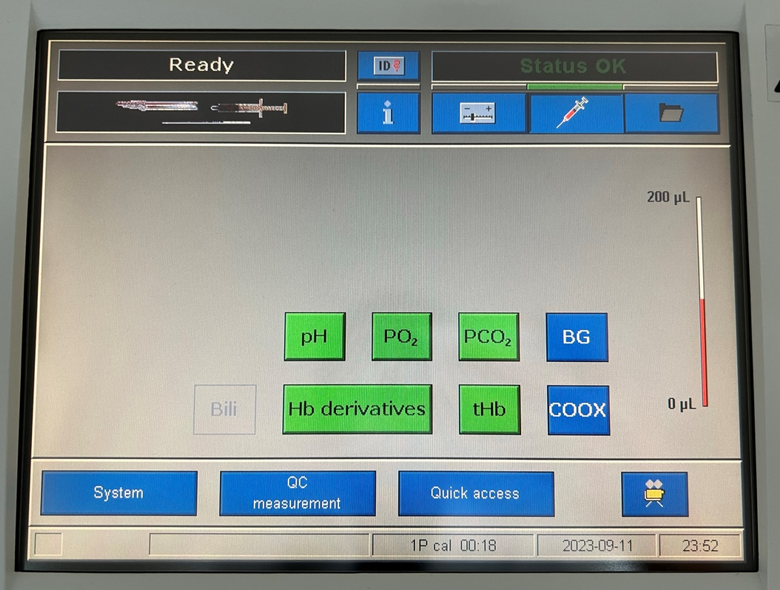
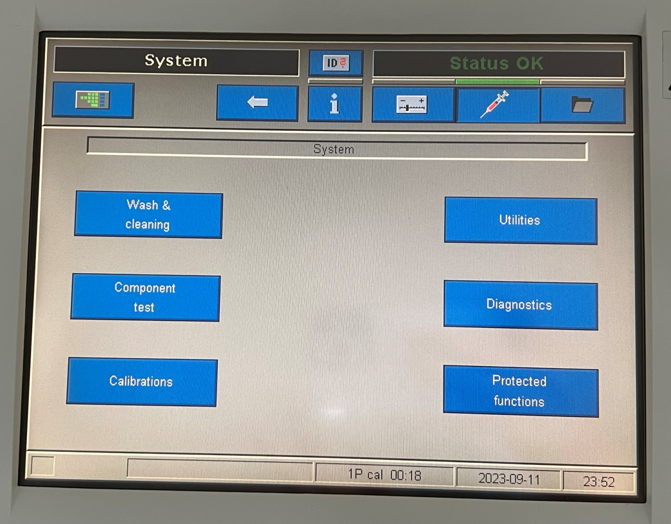
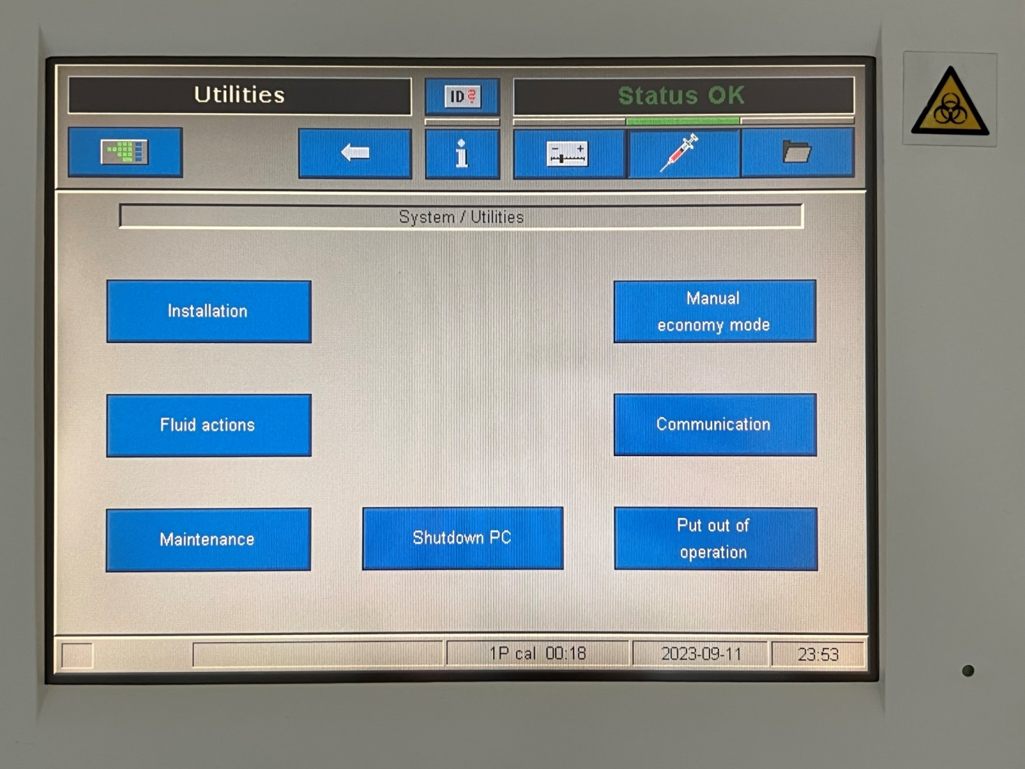
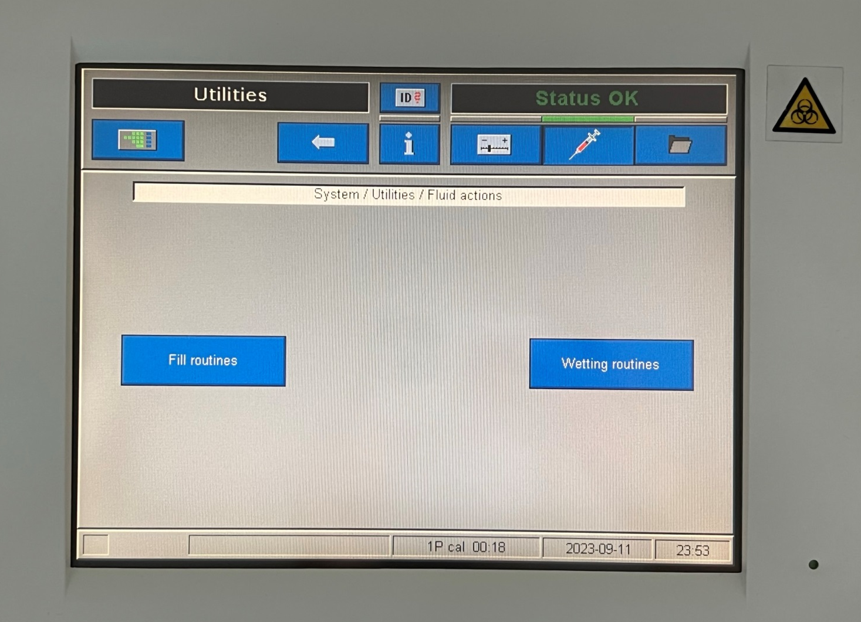
故障排除步驟 (1/3) - 進入選單
1、
步驟 1：點選主畫面左下角 System
2、
步驟 2：點選右側 Utilities
步驟 3：點選左側 Fluid actions
步驟 4：點選右側 Wetting routines
3、
4、

Slide 5
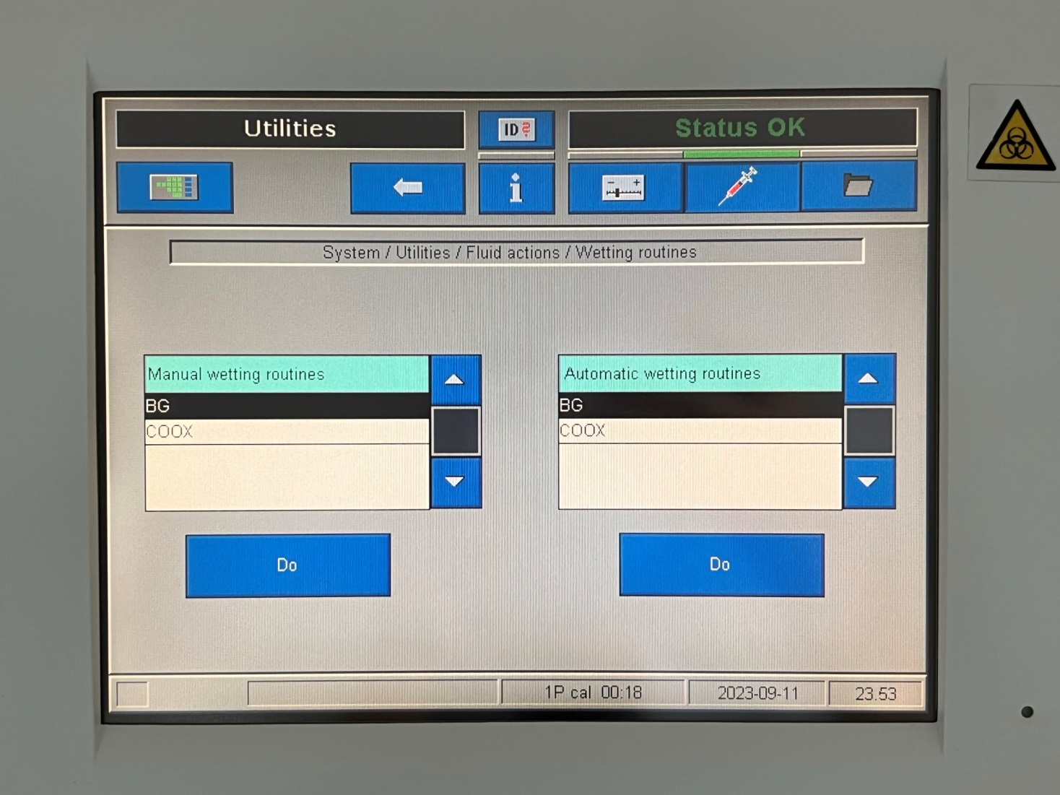
故障排除步驟 (2/3) - 手動管路潤濕
步驟 5：選取 BG，按下方 Do 按鈕執行。
畫面提示：當畫面停在 Wet sample path 時進行下一步驟。

Slide 6
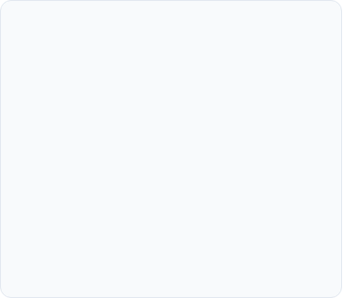
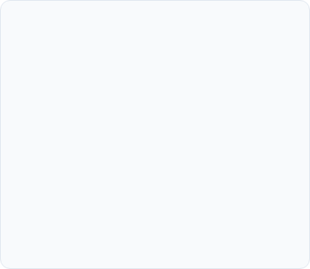
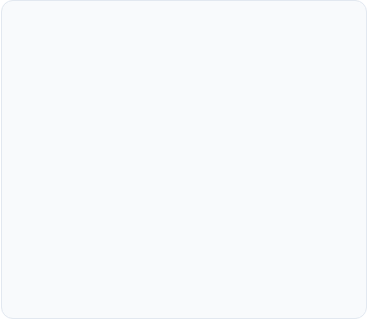

故障排除步驟 (3/3) - 管路抽拉與校正
空氣抽拉測試
標準清洗與校正
進階打水處理
先用空針打空氣，再向後抽拉（檢查有無異物殘留），反覆執行 2-3 次。
點選 Quick access ➔ Wash ➔ Cali，完成後觀察並帶入 QC。
若無效則改為「打水」抽拉 ➔ Wash ➔ Cali ➔ 觀察 QC。 (註：打水時請輕輕打，切勿一次強力灌入)

Slide 7
單元二：QC New Lot 設定
品管批號更新與條碼掃描設定流程

Slide 8
QC New Lot 建立步驟
點選主畫面進入 QC material 設定頁面。
選取欲更換之 QC Level ➔ 點選 Delete 刪除舊批號。
點選 Set，從試劑盒仿單中刷入第一個條碼 (Material Code)。
點選 Range，刷入第二個條碼 (BG Code)。
最後刷入第四個條碼 (COOX Code) 即完成全新批號設定！

Slide 9
單元三：連線異常處置
網路實體與通訊異常排查重點

Slide 10
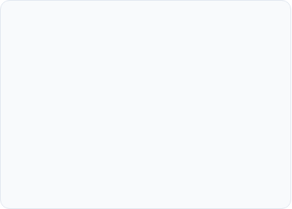
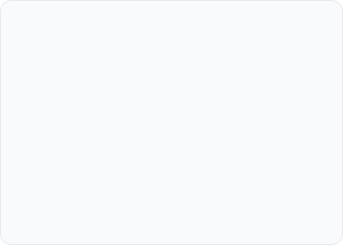



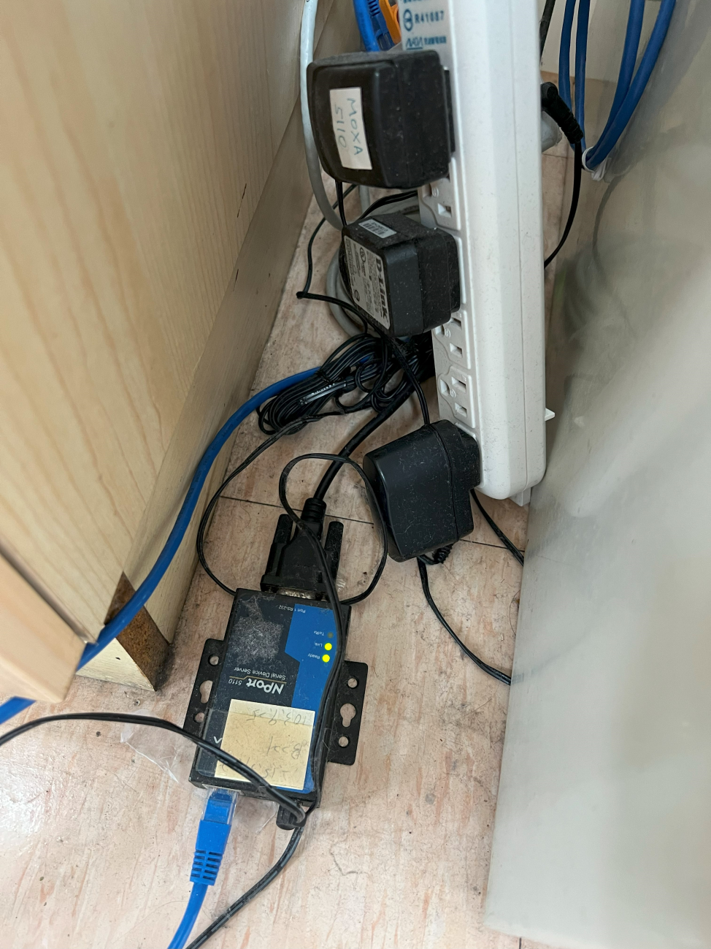
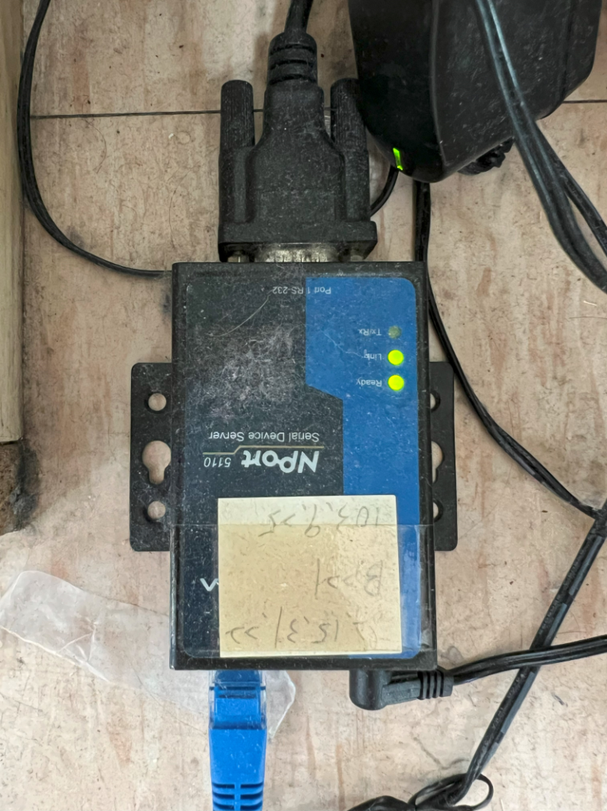
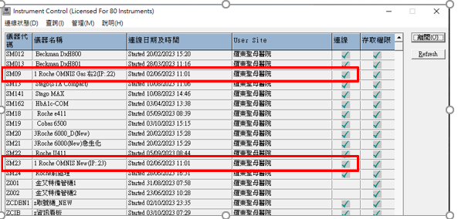
連線異常處置重點
1. IP 橋接器檢查
2. Link 燈號確認
3. LIS 端連線確認
檢查 IP 橋接器電源線及網線是否脫落或接觸不良。
檢查網路孔 Link 指示燈是否閃爍，閃爍表示網路成功接上。
確認實驗室資訊系統 (LIS) 端伺服器與通訊狀態是否正常。

